Slide 1
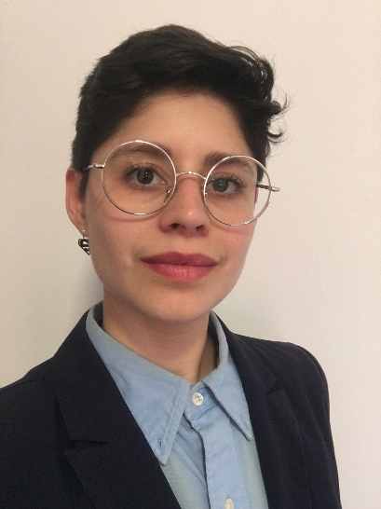
AVIS DE SOUTENANCE DE THÈSE
THÈSE présentée en vue d’obtenir le grade de DOCTEUR
en Sciences et Génie des Matériaux
par Marcela MATUS AGUIRRE
Soudage laser par transmission de thermoplastique semi-cristallin PEKK : prédiction de la cristallinité du joint de soudure
et de la résistance mécanique des assemblages
Laser transmission welding (LTW) of semi-crystalline thermoplastic PEKK: prediction of the weld joint crystallinity
and mechanical strength of assemblies
Soutenance le 16 Décembre 2024 à 10h – 47 avenue d'Azereix, BP 1629, 65016, Tarbes, France - salle Amphi A
Directeurs de These : Prof France CHABERT et Prof Benoît COSSON
Laboratoires d’accueil: Laboratoire Génie de Production de l’UTTOP-ENIT (LGP), CERI Matériaux et Procédés d’IMT Nord Europe (CERI MP) et Institut Clément Ader d’IMT Mines Albi (ICA-A)

